Slide 1
桃園市中壢區新明國民小學
海洋新視界

Slide 2
海洋的重要性
對台灣而言
臺灣是一個四面環海的島國，
島上居民跟海洋息息相關 :
1.海中漁產 2.以往曬鹽
3.觀光旅遊 4.經濟貿易

Slide 3
海洋的重要性
對世界而言
海洋是無數生物的家園，也是我們對抗氣候危機的最大盟友之一，海洋幫助降低地球溫度，也能捕捉許多大氣中的二氧化碳。若沒有海洋幫助平衡全球氣候，我們會面對更難以忍受的酷熱。

Slide 4
台灣海洋汙染知多少 ?

Slide 5
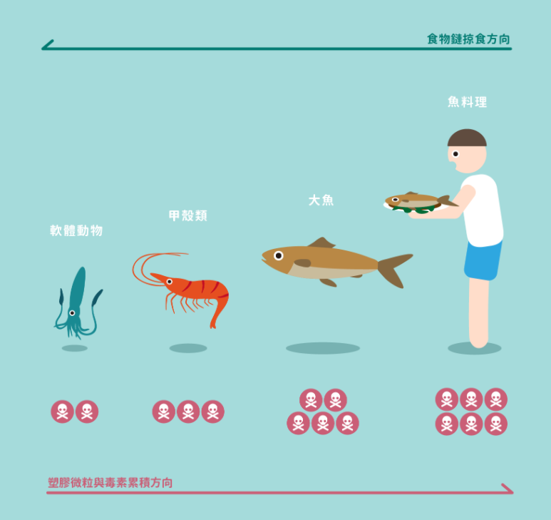
海洋汙染與我們有關嗎?

Slide 6
造成海洋汙染的原因
來自大氣
核爆試驗輻射塵
來自陸地
人類生活的垃圾廢棄物
農業工業的廢料
來自船舶
輪船油料洩漏
載運核能廢料的船舶，輻射物質外洩
來自海底活動
從事大陸礁層或海床之探測及開採時，因處置不當、設備不周、意外致使油、天然氣、泥漿外洩
進行採礦時，產生大量微粒物質、泥漿

Slide 7
遠至南北兩極、深至海底萬米的瑪
里亞納海溝，塑膠垃圾無所不在。
根據聯合國糧農組織（FAO）統計，海
洋裡93%魚類已被過度捕撈或完全捕撈。
全球三分一鯊魚及魟魚品種，已被
國際自然保護聯盟（IUCN）瀕危
物種紅色名錄，列為「瀕危」物種
1989年Exxon Valdez運油輪於阿拉斯加觸礁，2010年美國墨西哥灣鑽油台Deepwater Horizon奪命大爆炸，生態災難遺禍至今。
海洋面臨的危機

Slide 8
我們可以怎麼做
1.注意你吃了什麼
停止購買已經被過度捕撈的魚類，尤其是瀕危的大目鮪、黃鰭鮪和長鰭鮪。
2.少用塑膠製品
塑膠垃圾會流落海洋。塑膠製品不易分解，海洋生物可能誤食，造成塑化海洋。
3.節能減碳
海洋吸收過多二氧化碳，會令海水變酸，使海洋生態系統崩潰。節能減碳會令海洋更健康。

Slide 9
我們可以怎麼做
4.走，一起去淨灘！
別對著海洋或沙灘扔垃圾。不妨更積極一點，加入淨灘的行列！
5.旅行中，也可以保護海洋
選擇一個支持建立海洋保護區的地點。避免購買珊瑚或鯊魚及任何海洋生物製成的紀念品。
6.請留意您將什麼送到大海中
不論您家離海邊有多遠，家庭廢水最終隨著排污設備送到大海。改用天然方法洗滌餐具吧!

Slide 10
海洋新視界
海洋議題
海洋生物
持續關心
節能減碳
友善海洋
少用塑膠
一己之力
影響他人
做出改變
把保護海洋的方法
分享出去

